Slide 1

DataGuard
PROTEGENDO DADOS COM INTELIGÊNCIA E CONECTIVIDADE

Slide 2
Integrantes da Equipe DataGuard
Henrique | Pignato
Gabriel | Vitor Rosa
Kauã | Enrico Pasti Altran
Leonardo | Fernandes Fanhani
Lucas | Gabriel Bento Correa
Luke | G. dos Santos Belatine
Campus Maria Auxiliadora
Engenharia de Computação 3º Semestre

Slide 3
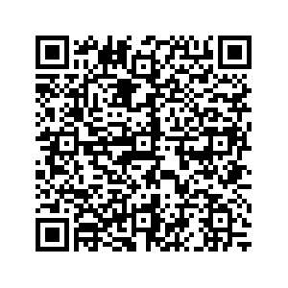
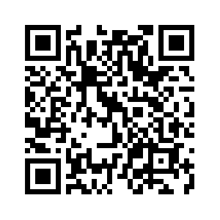
ACESSO AO MATERIAL
ARTIGO
GITHUB
Qr code
Leia nosso artigo na íntegra, acessando o código acima, ou com o link a seguir:
bit.ly/dataguard-pdf
Veja nosso repositório completo, acessando o código acima, ou com o link a seguir:
bit.ly/dataguard-repo

Slide 4
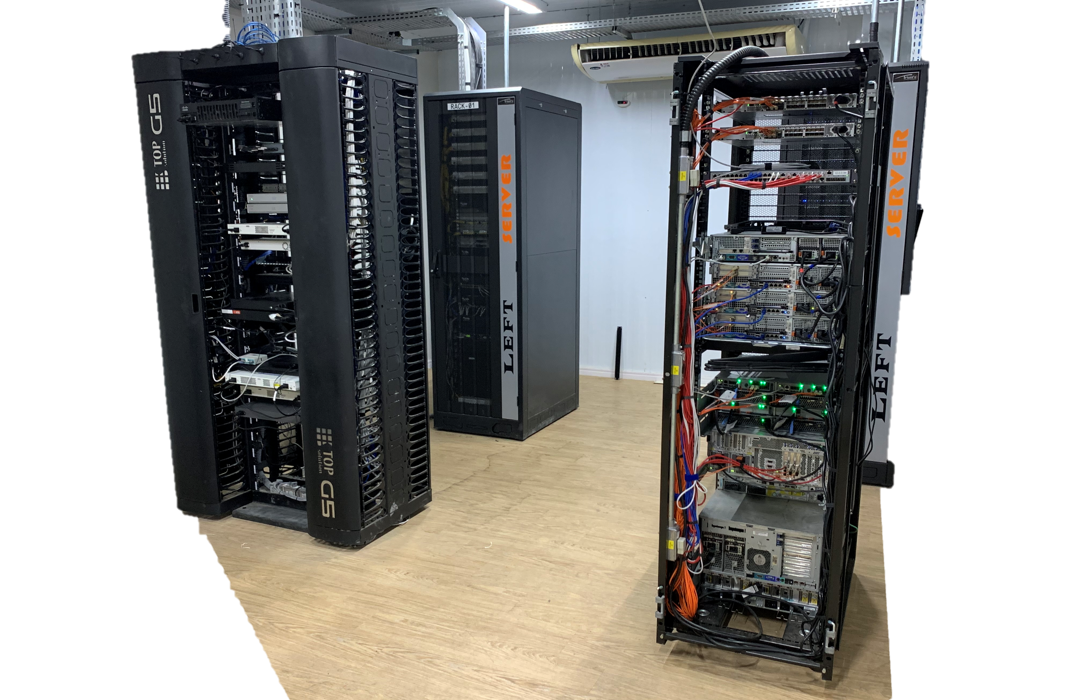
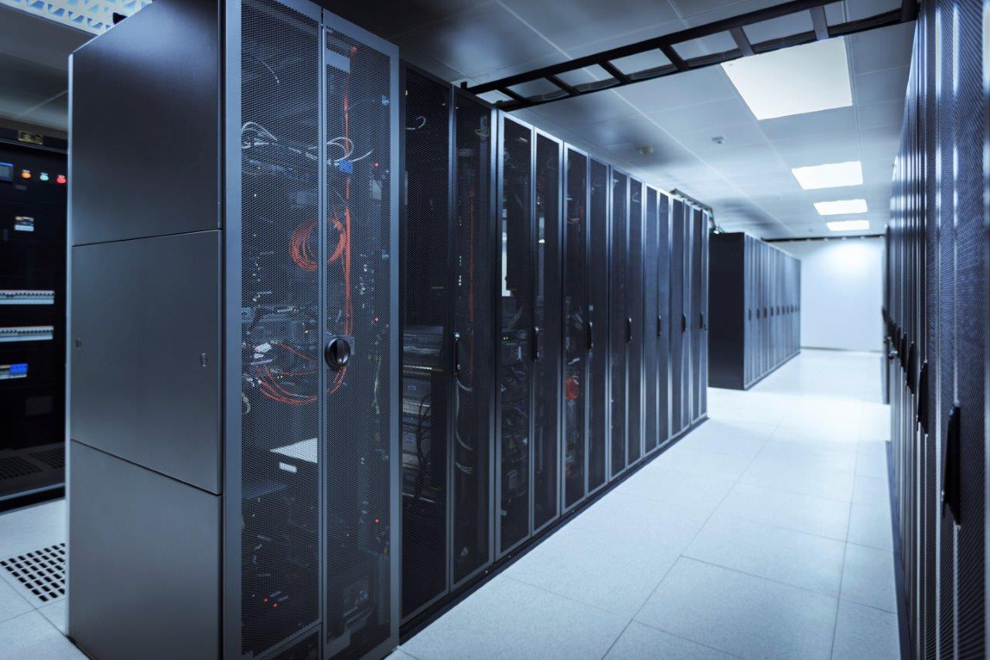
NOSSO OBJETIVO
Quando se fala em
oscilações e indisponibilidade,
são grandes as chances de ser por conta do Data Center
A tecnologia cresce cada vez mais, sendo assim a segurança dos dados se torna primordial.
Incidentes devido pouco equipamento para Data Centers.
➜ Falhas de energia ou hardware
➜ Superaquecimento
➜ Mal funcionamento por corrosão
Tecnologia
Segurança

Slide 5
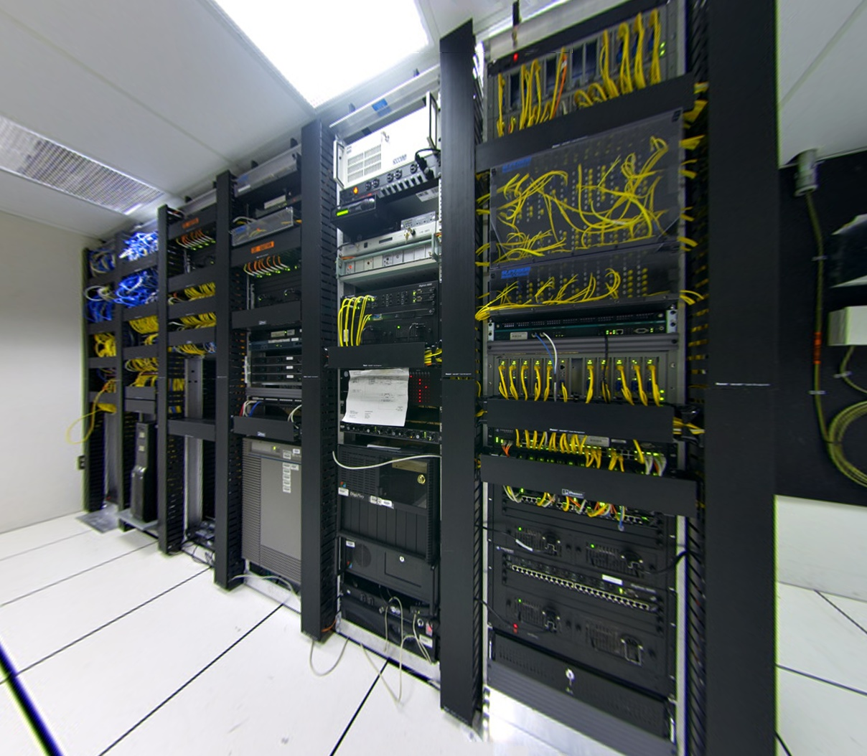

O DATAGUARD
Módulo IoT
Temperatura e Umidade em tempo real
Uma solução inovadora para o monitoramento e controle de
Temperatura e Umidade
Possibilita Geração de alertas, contato automático, controle remoto de ações
Fundamental para o funcionamento dos
equipamentos de TI
DataGuard
Detecção precoce de problemas, tendo medidas preventivas mais rápidas

Slide 6
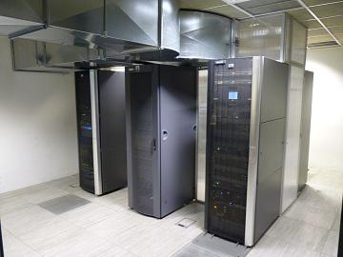
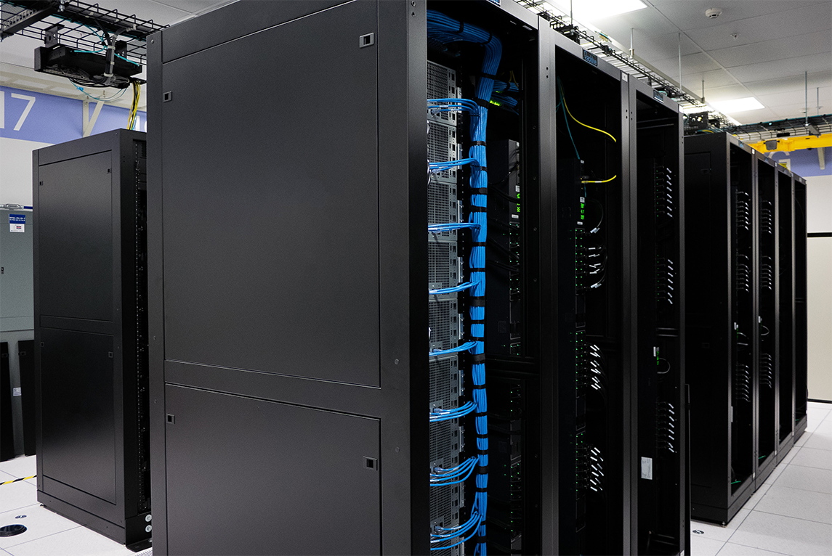
O DATAGUARD E SEU PÚBLICO ALVO
Direcionado a empresas que prestam ou possuem serviços de TI
Para Pequeno ou grande porte
Data Centers, CPDs, Infraestrutura de TI
Garantem a eficiência e a segurança dos equipamentos de TI, assim como sua operação total

Slide 7

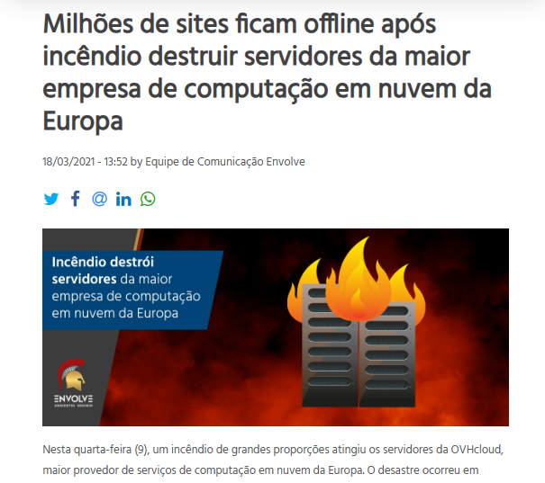
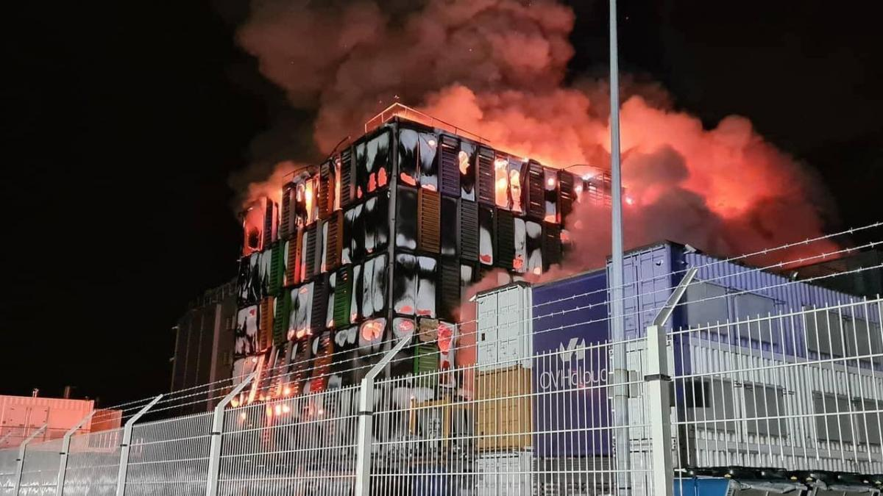
Pesquisas para a compreensão

Slide 8
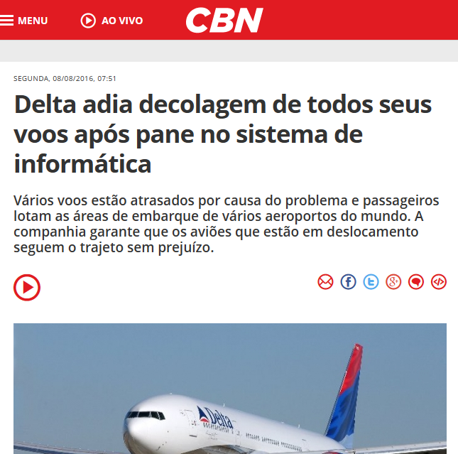

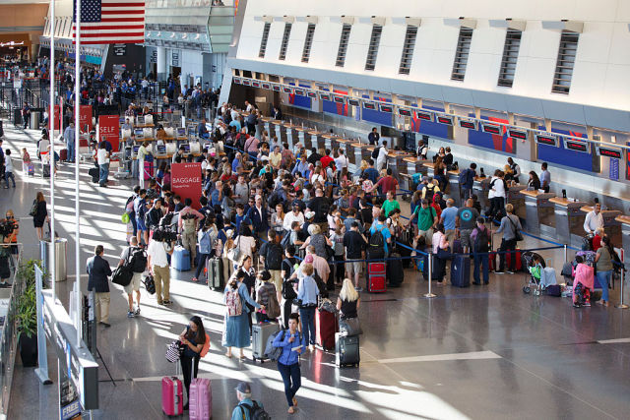
Pesquisas para a compreensão

Slide 9


30% a 60%
Umidade
PESQUISAS
Norma ABNT 14565:2013
recomenda temperatura e umidade relativas em uma variação especifica
18°C a 27°C
Temperatura

Slide 10
OBJETIVO
DataGuard, projetado para eficiência, confiabilidade e adaptabilidade a infraestrutura de TI
Proporcionar solução inteligente para monitoramento e mantenimento em Data Centers.
➜ Monitoramento em tempo real
➜ Geração de alertas e avisos
➜ Controle e operação do ambiente
➜ Integração com sistemas já existentes
Ambientes críticos que necessitam de funcionamento contínuo, 24h/7d.
➜ Análise aprofundada dos dados

Slide 11
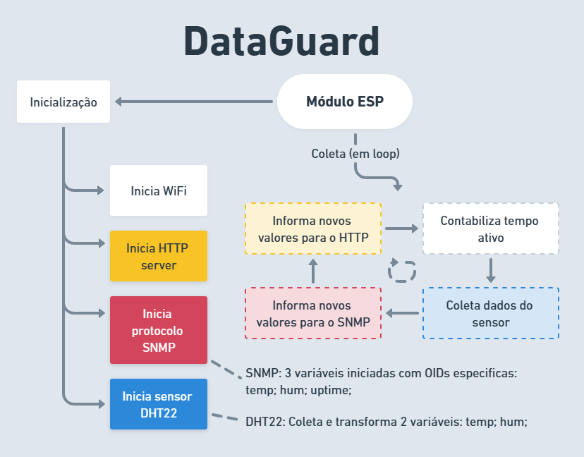
DESENVOLVIMENTO
Estabelecemos a base de funcionamento para nossa solução
de monitoramento
Com hardware pré-estabelecido
Com comunicações pré-estabelecidas
Com funções pré-estabelecidas

Slide 12
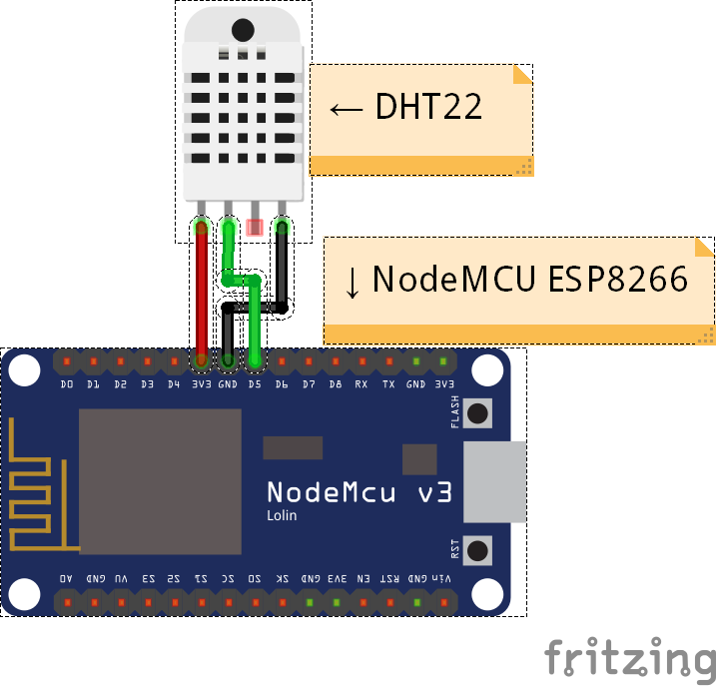
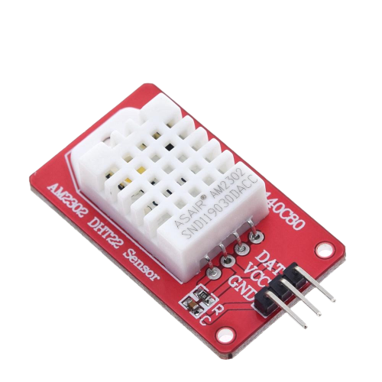
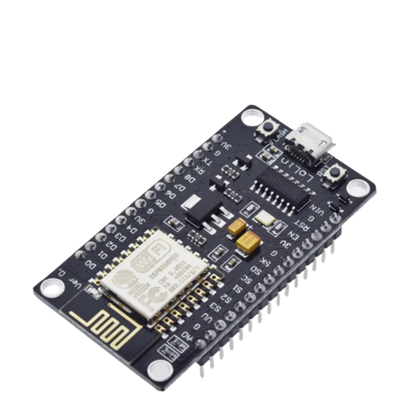
DESENVOLVIMENTO>HARDWARE
DHT22
ESP8266
Positivo (3,3v)
Negativo (GND)
UART (TX/RX)

Slide 13
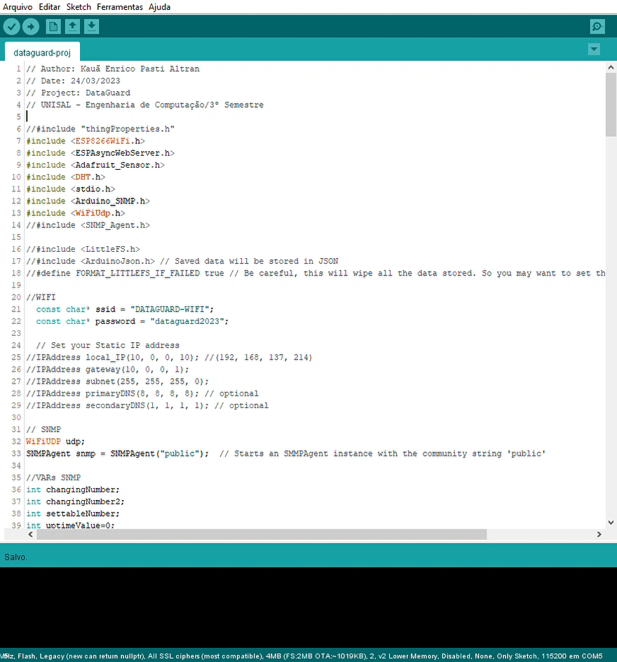
DESENVOLVIMENTO>FIRMWARE
Sistema base para o microcontrolador
Programação em C++
Utilização de bibliotecas para o uso das funções e condições
Adafruit Sensor
ESP8266WiFi
WiFiUdp
Arduino_SNMP
E varias outras…

Slide 14

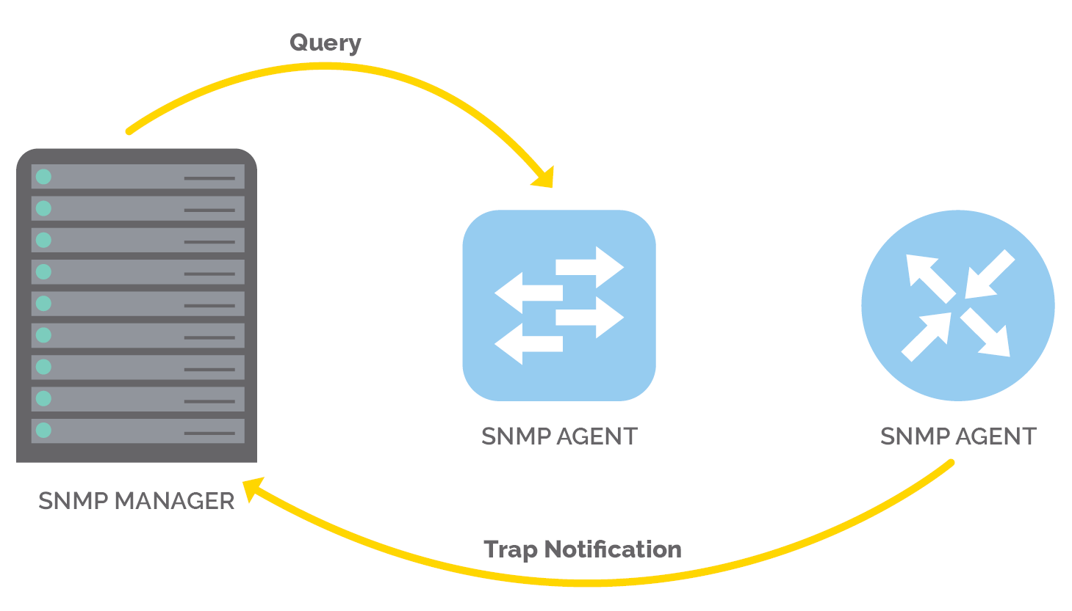
DESENVOLVIMENTO>COMUNICAÇÕES
Protocolos utilizados
HTTP - Protocolo de Transferência de Hipertexto
SNMP - Simple Network Management Protocol
Utiliza porta UDP 161 e 162 para comunicação
Utiliza porta TCP 80 para comunicação

Slide 15


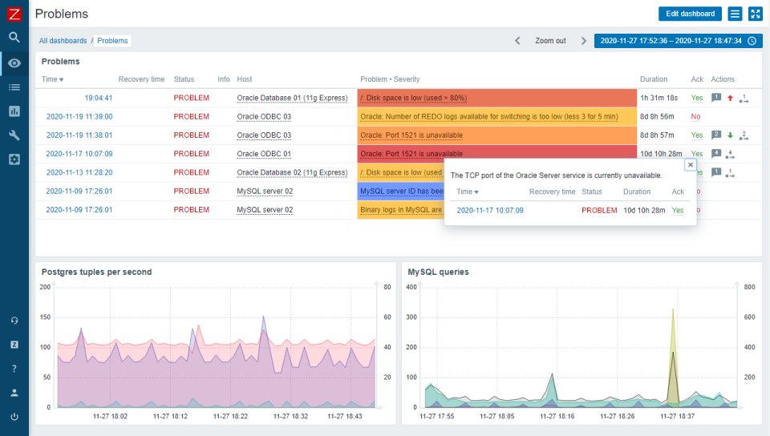
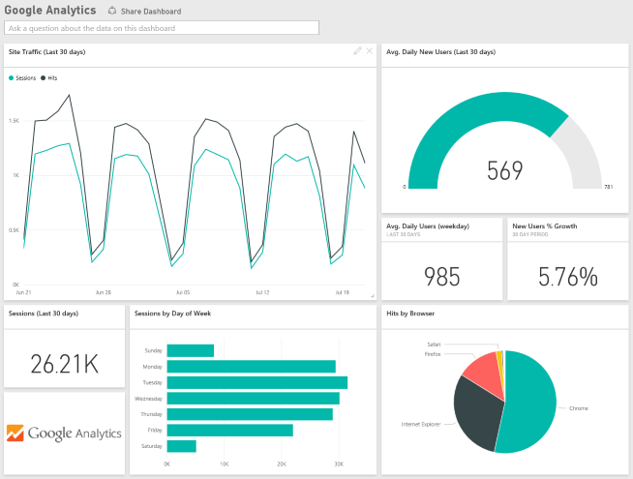
DESENVOLVIMENTO>APLICAÇÃO

Slide 16
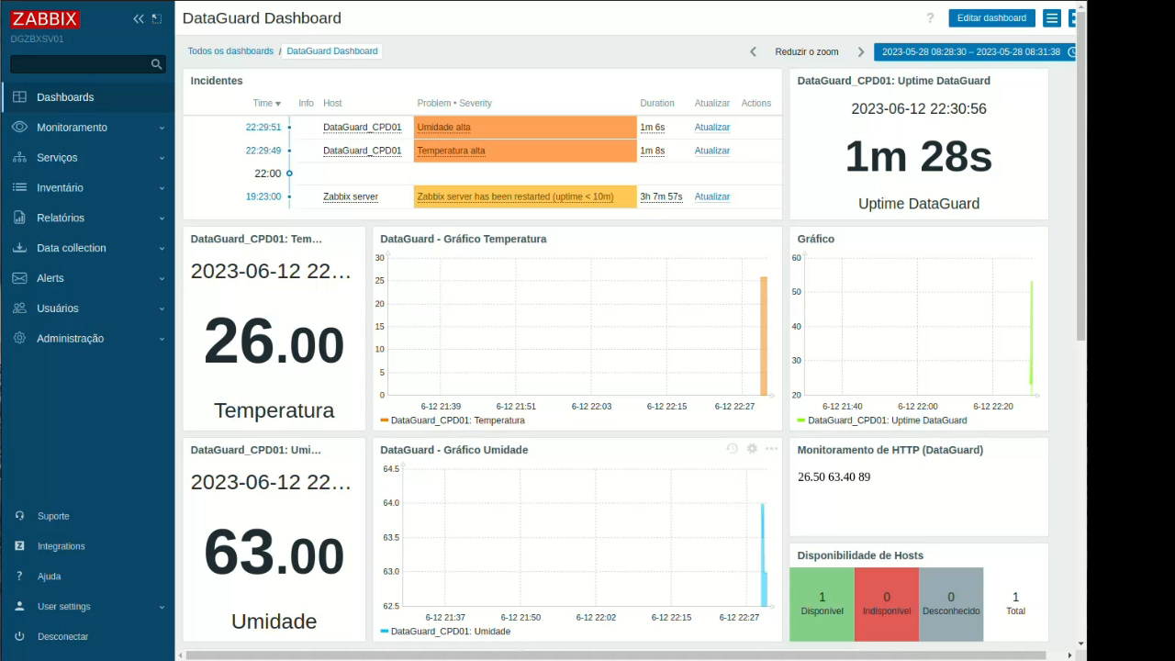
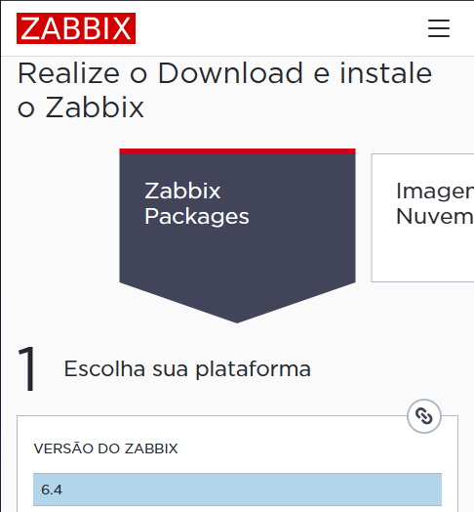
DESENVOLVIMENTO>APLICAÇÃO

Slide 17
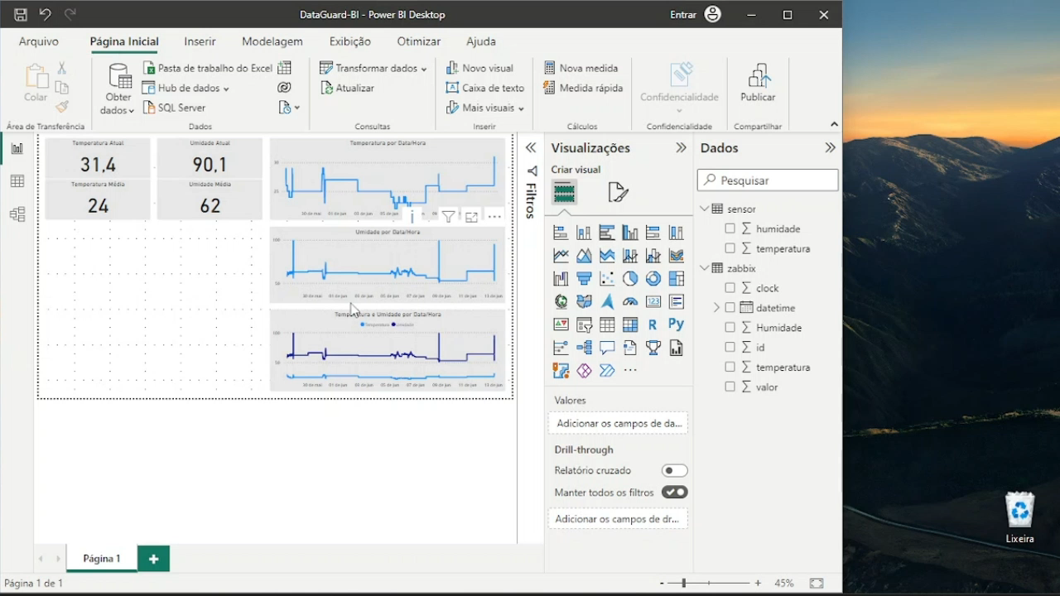
DESENVOLVIMENTO>APLICAÇÃO

Slide 18

DATAGUARD em ação
Apresentação do protótipo e aplicações em funcionamento

Slide 19
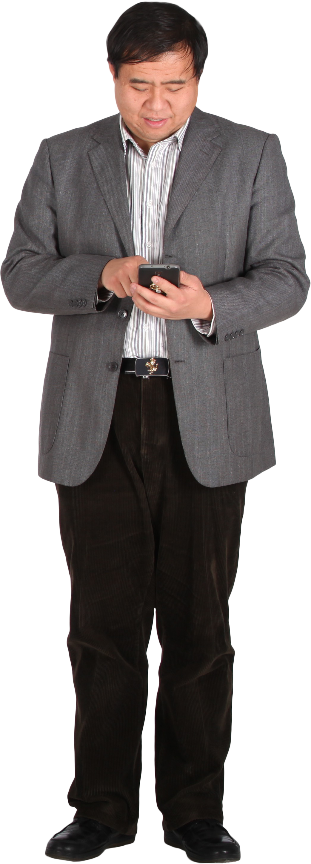
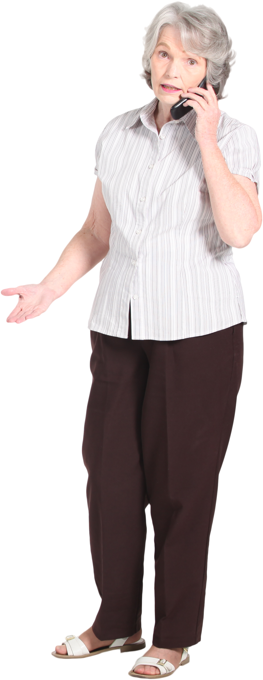
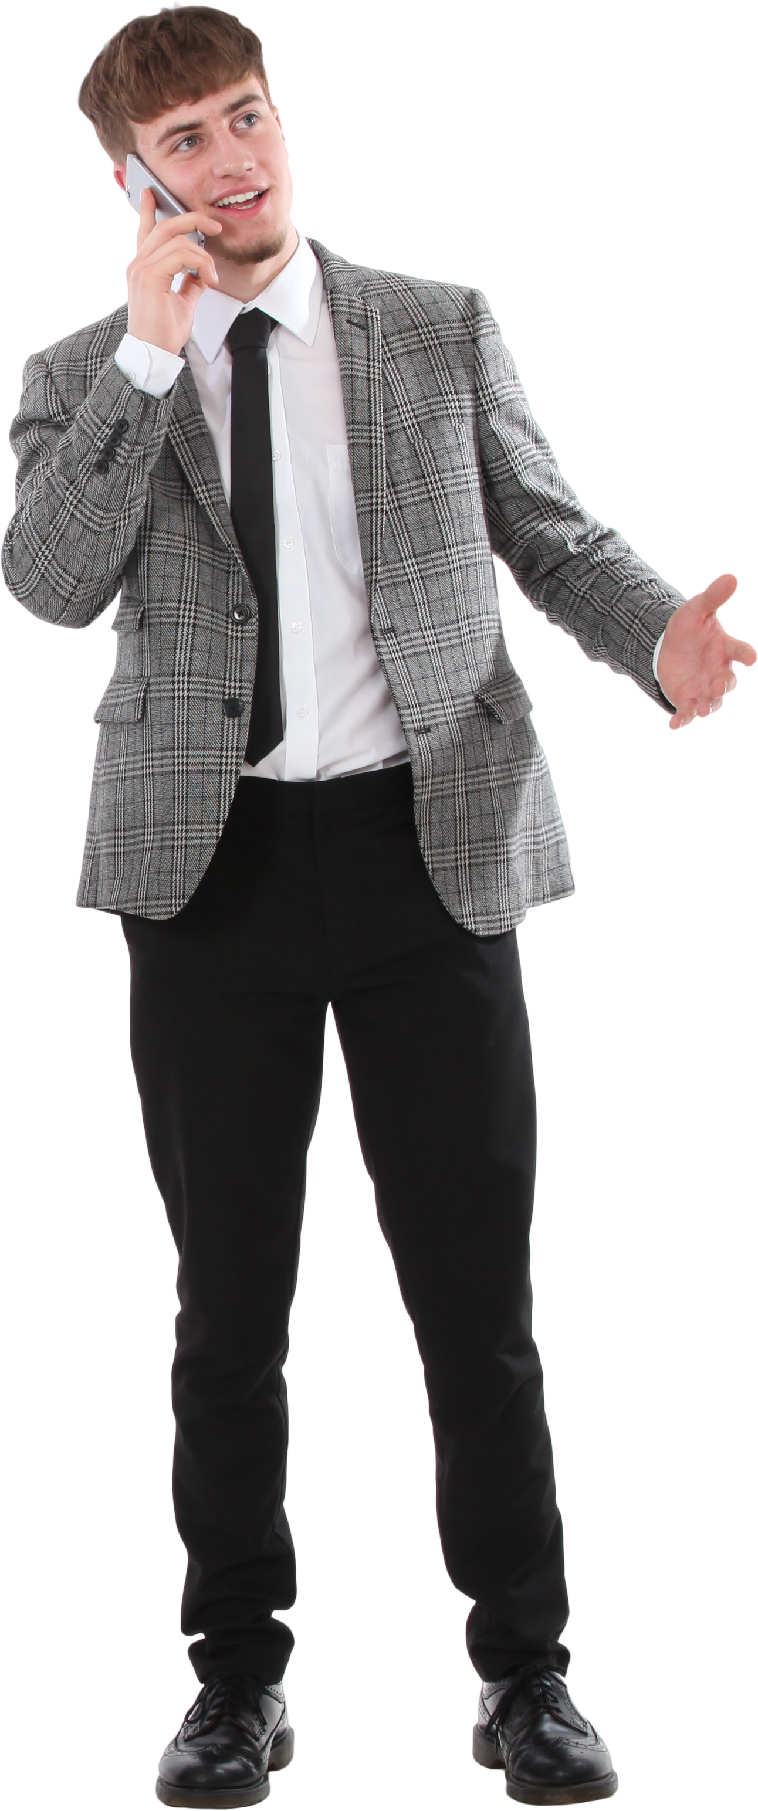
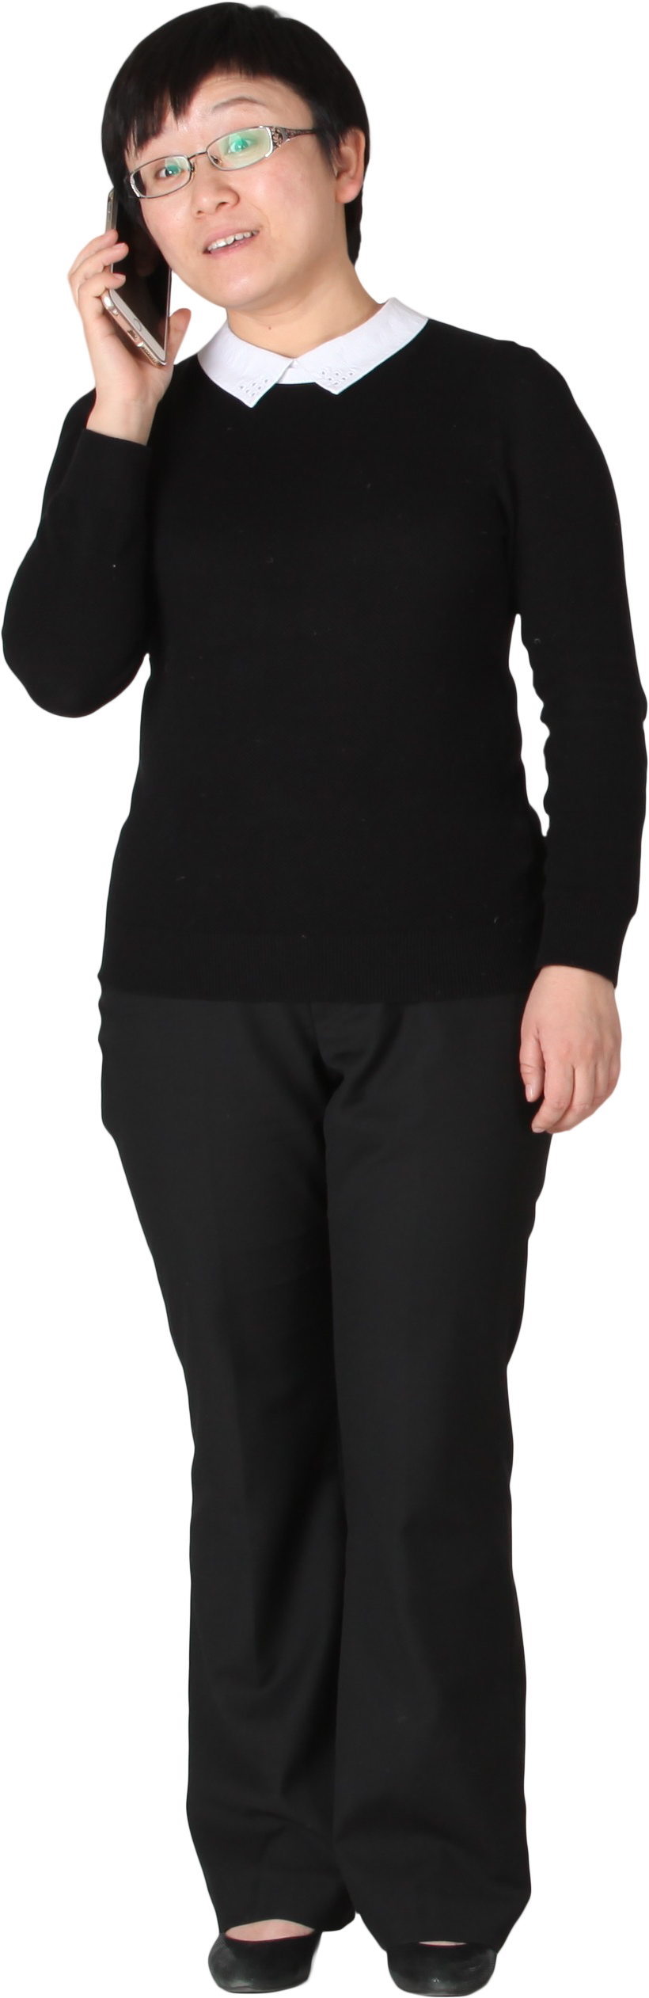
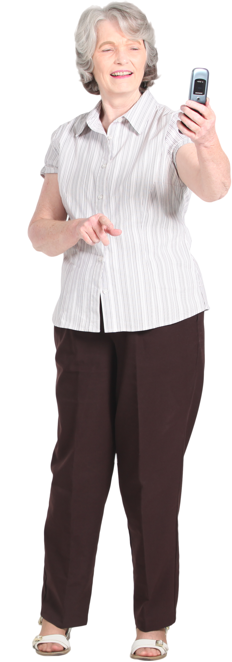
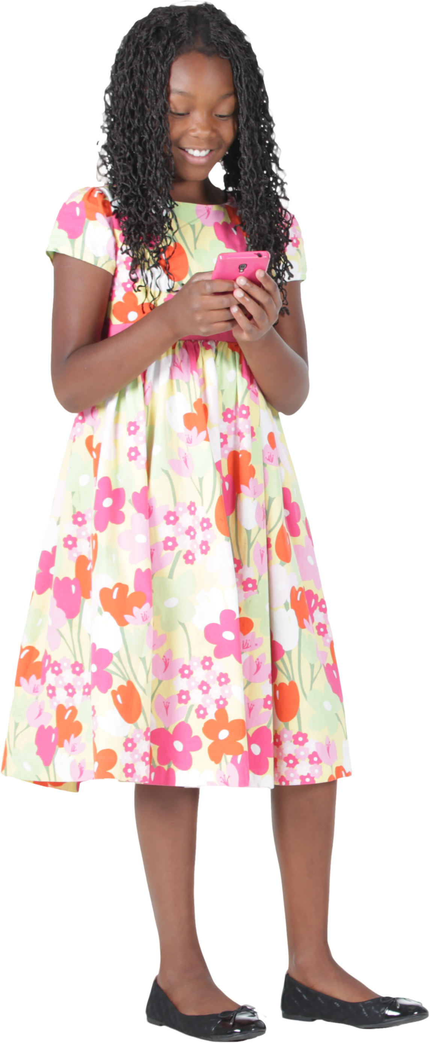
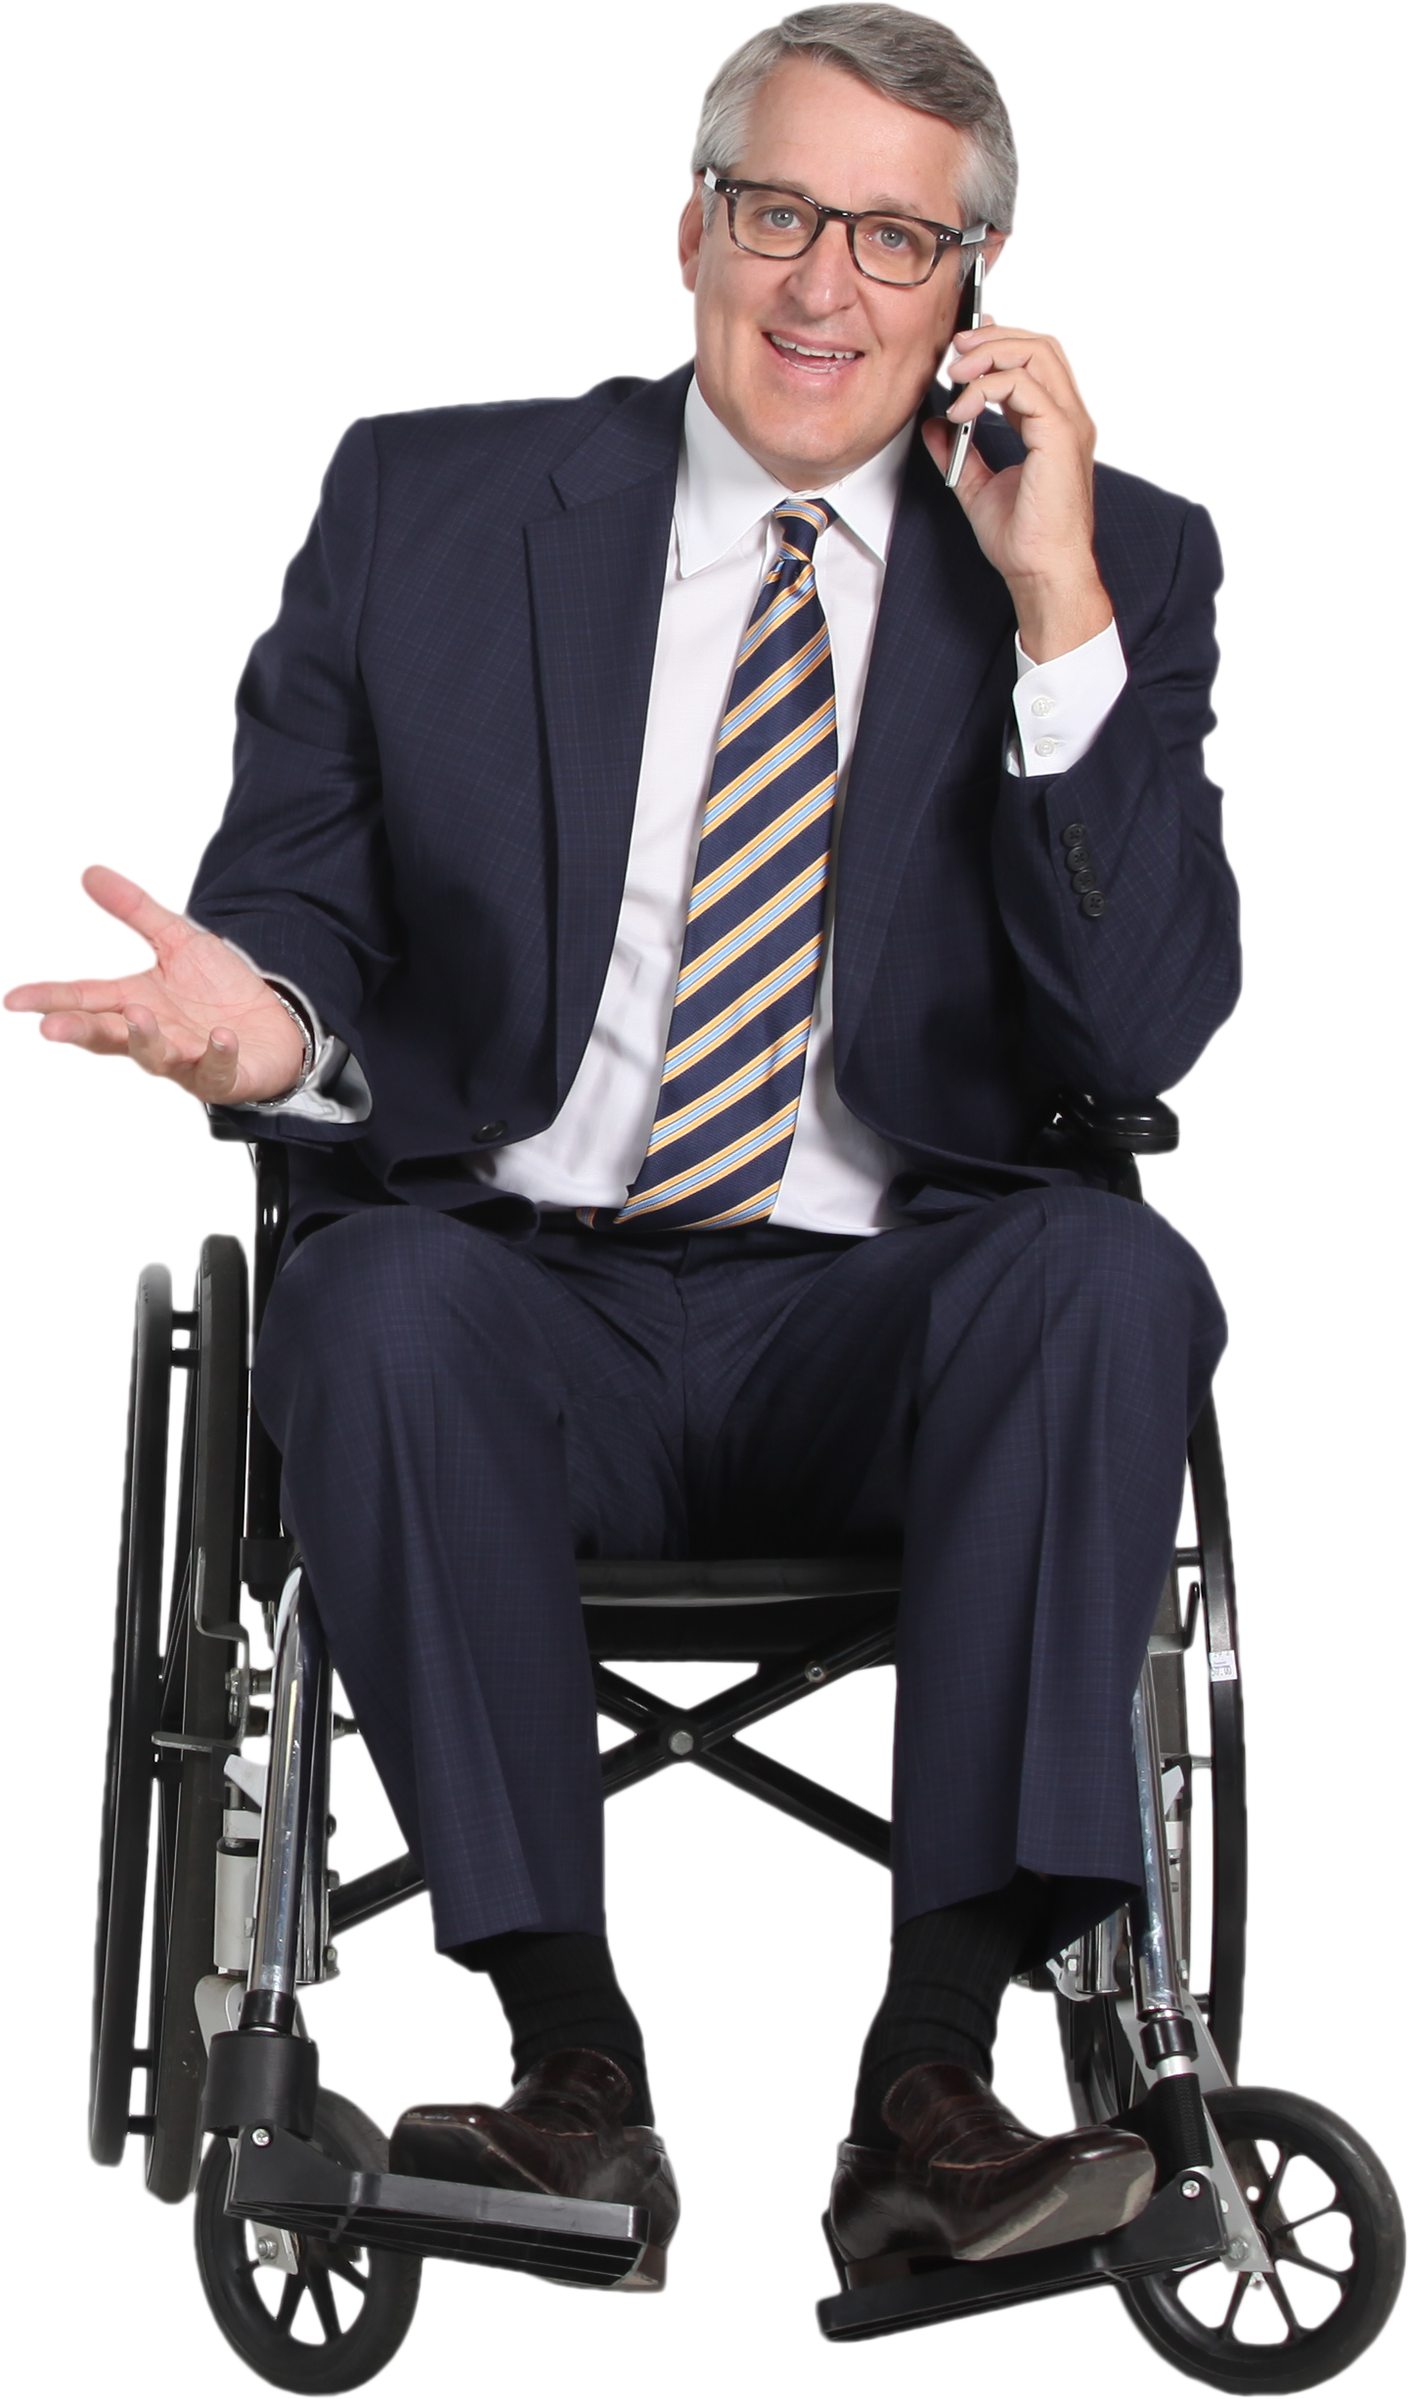
CONCLUSÕES
Desenvolvemos uma ideia a partir de um problema do dia-a-dia no trabalho
De forma indireta, beneficia toda a sociedade usuária de tecnologias de informação e comunicação
Projeto eficaz que pode beneficiar a todos mantenedores de data centers.
Traz mais segurança para a vivência de TI
DataGuard melhorando a informação e comunicação!

Slide 20



PROJETO DE VIDA
Toda a equipe obteve novos conhecimentos a partir da realização do projeto
Projeto com possível aprimoramento e aprofundamento, melhorando o essencial e aprimorando com machine learning, segurança e recursos adicionais
Agregou técnica, preparando para o futuro em TI.

Slide 21
Alguma dúvida?
Projeto DATAGUARD
Engenharia de Computação
3° Semestre

Slide 22
Obrigado pela atenção!
Projeto DATAGUARD
Engenharia de Computação
3° Semestre

